Slide 1
Проект «Формирование основ организации исследовательской работы обучающихся по экологии в рамках деятельности школьного учебно-опытного участка» на 2013- 2015 г.г.
МКОУ «Куземинская ООШ» – 2013 год

Slide 2
Актуальность проекта
УОУ
занимает особое место в учебно-воспитательном процессе школы
является экологической лабораторией для проведения опытнической и проектно-исследовательской деятельности
Позволяет общаться с природой, приобретать навыки научного эксперимента
методическая и практическая помощь в организации исследовательской работы с обучающимися

Slide 3
Основные идеи проекта
Проект способствует воспитанию у школьников инициативы, активности
увеличивает интерес к изучению экологического состояния своей местности, экологических проблем родного края
ученик должен научиться сам формулировать изучаемую экологическую проблему, выдвигать и обосновывать причины её возникновения
разрабатывать и проводить эксперимент, делать выводы и предложения.
Итог: познакомить педагогов района с результатами опытно – исследовательской деятельности обучающихся с целью совместного анализа

Slide 4
Основания и предпосылки для реализации проекта
Накоплен большой опыт экологического обучения и воспитания обучающихся
через работу детской организации «Радуга»
через опытническую работу на школьном учебно-опытном участке
через внеурочную исследовательскую работу

Slide 5
Паспорт проекта
Цель: сформировать у обучающихся основы организации исследовательской деятельности по экологии, научную систему знаний и умений по выращиванию культурных растений на УОУ, распространить опыт работы среди учителей биологии, экологии , заведующих УОУ на муниципальном уровне

Slide 6
Задачи:
создание необходимых условий для самореализации творческого потенциала школьников через совместную познавательную деятельность детей и взрослых;
формирование ответственного отношения к окружающей среде, экологической культуры практической деятельности на УОУ;
углубление теоретических знаний, овладение умением оценивать состояние окружающей среды и навыками правильного землепользования;
активизация познавательной и творческой деятельности обучающихся, развитие навыков научно-исследовательской деятельности в области экологии;
воспитание сознательного отношения к труду и выбору будущей
профессии.

Slide 7
Ожидаемые результаты: Ученик умеет:
делать выводы и предложения по решению данной проблемы
самостоятельно формулировать изучаемую экологическую проблему
выдвигать и обосновывать причины ее возникновения
Разрабатывать
и проводить эксперимент

Slide 8
Материальная база
теплица
школьный учебно – опытный участок
лабораторное оборудование кабинета химии, биологии
компьютерный класс
фотоаппарат
сельскохозяйственный инвентарь

Slide 9
Участники проекта
педагогический коллектив
обучающиеся 5-9 классов

Slide 10
Этапы реализации проекта
1 этап -
организационный
(Март-апрель
2013 г.)
Содержание деятельности
Выбор проблемы,
планирование работы,
создание творческих групп,
сбор и структурирование информации

Slide 11
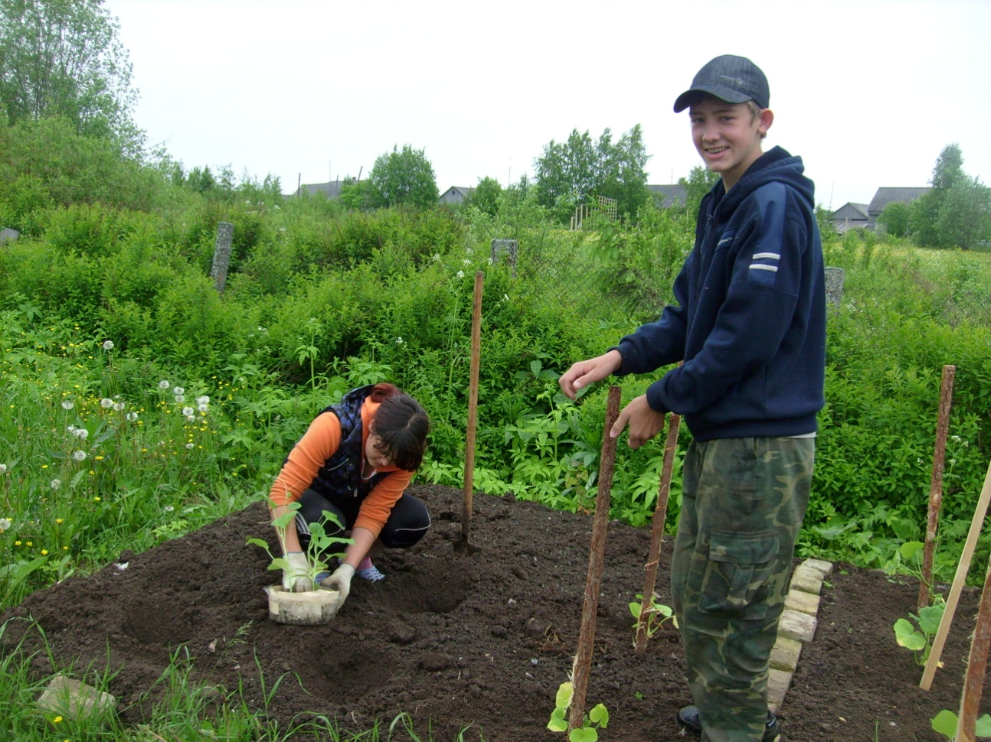
2 этап
Содержание деятельности
Практическая деятельность
Основной (реализация проекта)
(Май 2013- октябрь 2015 гг.)

Slide 12
3 этап
Заключительный
(Октябрь – декабрь 2015 год)
Содержание деятельности:
подведение итогов, защита результатов исследовательской деятельности, рефлексия.

Slide 13
Основные направления работы
с обучающимися
с педагогами школы
с родителями
с социальными партнерами
с педагогами района

Slide 14
Спасибо за внимание!!!

